Slide 1
Studenci wg płci oraz podgrup kierunków
Źródło: GUS
Zbiór: Studenci i absolwenci wg form własności uczelni, form studiów, płci, oraz podgrup kierunków studiów klasyfikacji ISCED-F 2013
Ostatnia aktualizacja: 23/10/2025
Zakres: 2014 - 2024

Slide 2
Informacje o zbiorze
Do 2016 r. dane pozyskiwane są ze sprawozdawczości GUS. Od 2017 r. dane opracowano na podstawie systemu POL-on administrowanego przez Ministerstwo Edukacji i Nauki.
Dane nie obejmują uczelni prowadzonych przez kościoły oraz szkół resortu obrony narodowej / resortów spraw wewnętrznych.

Slide 3
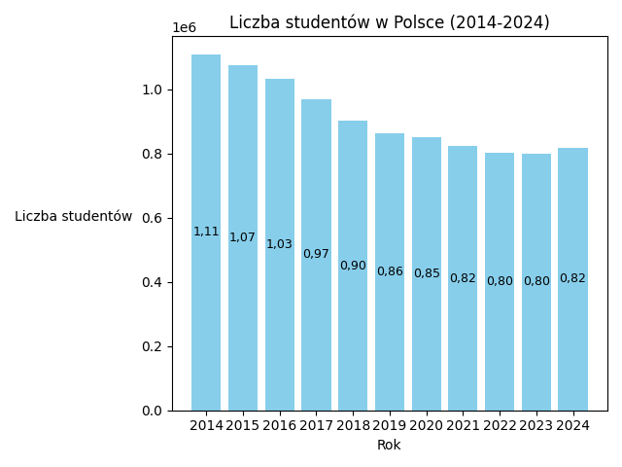
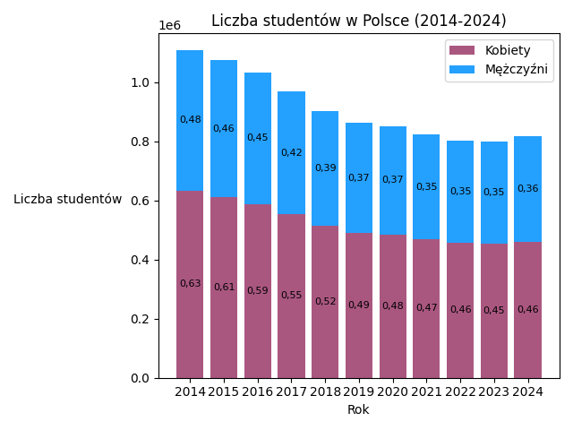
Zmiana liczby studentów 2014 - 2024

Slide 4
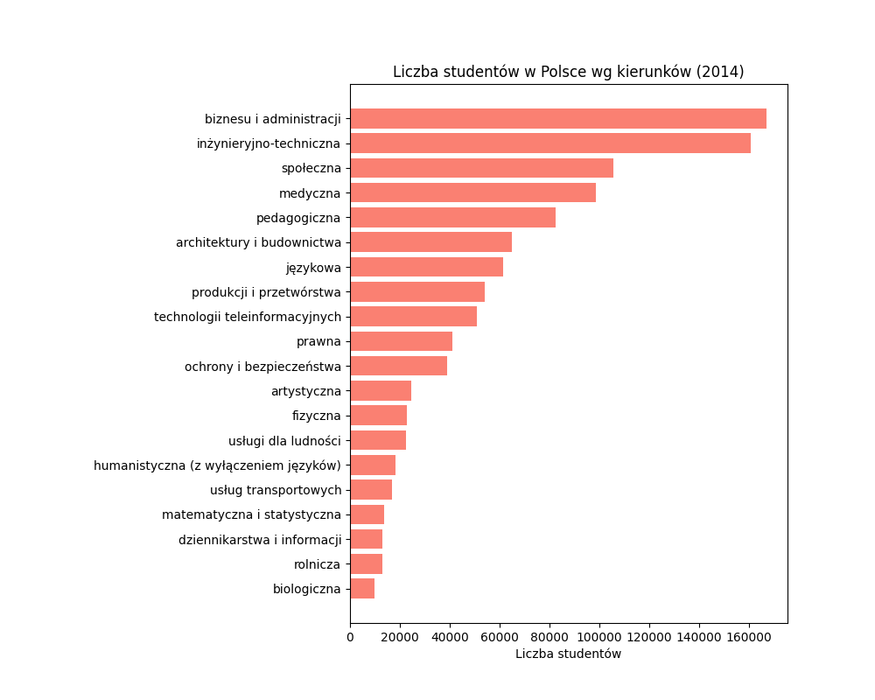
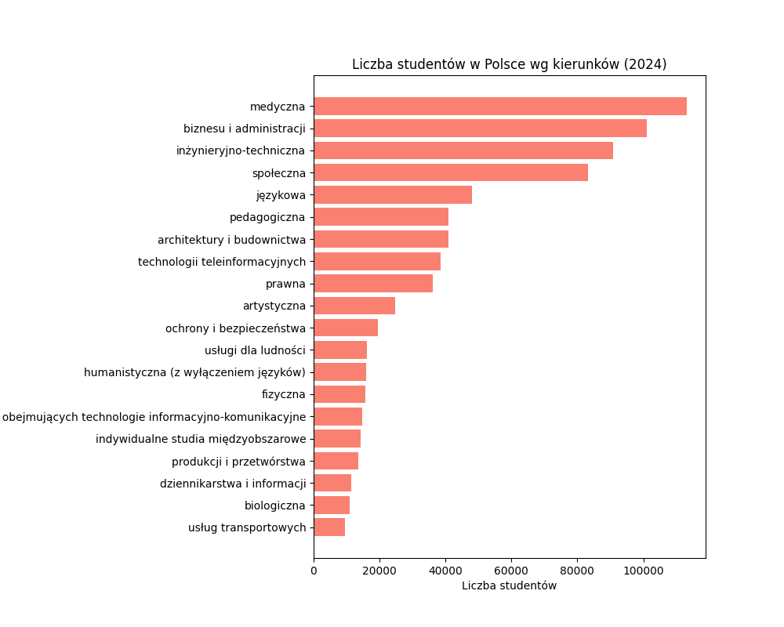
Najpopularniejsze kierunki

Slide 5
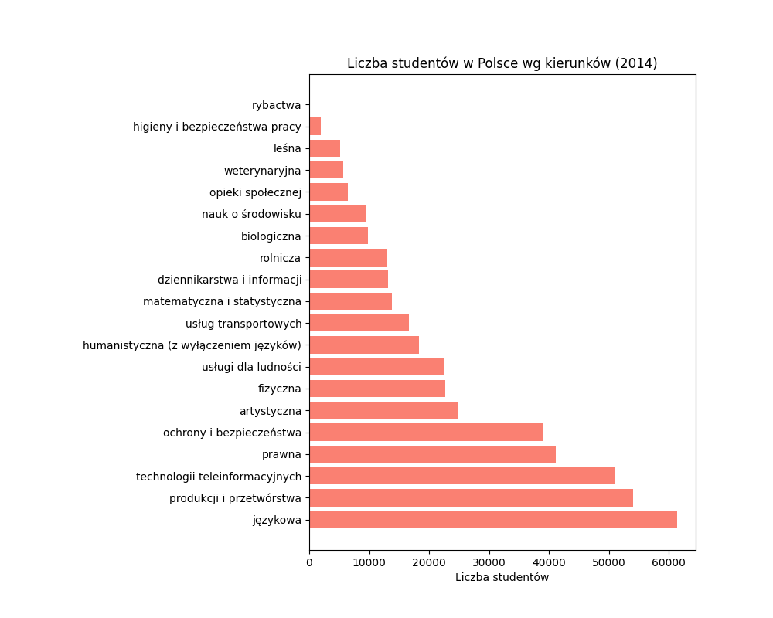
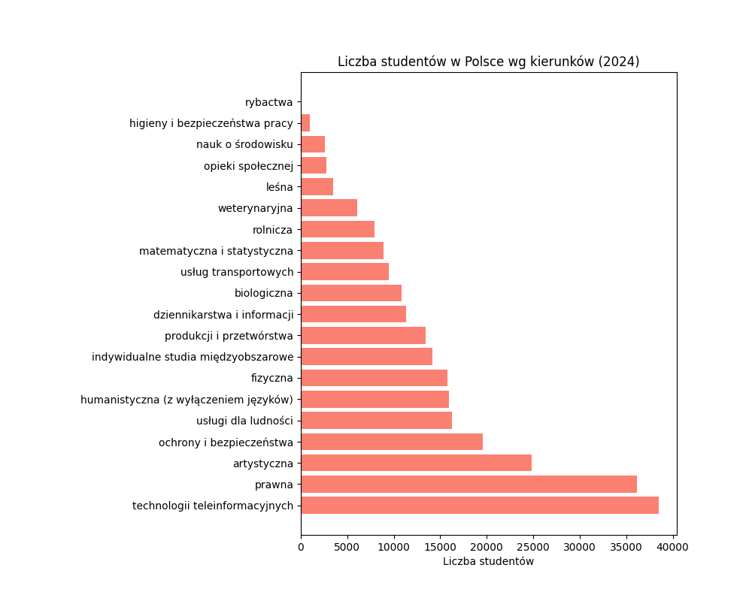
Najmniej popularne kierunki

Slide 6
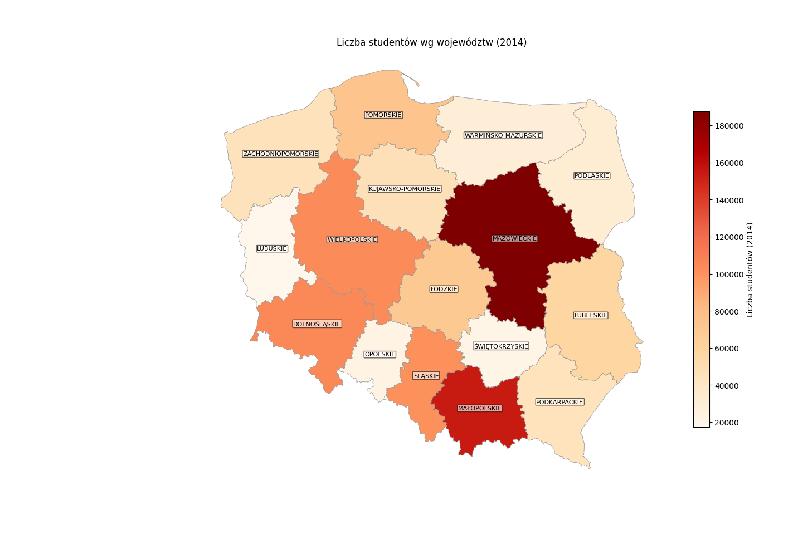
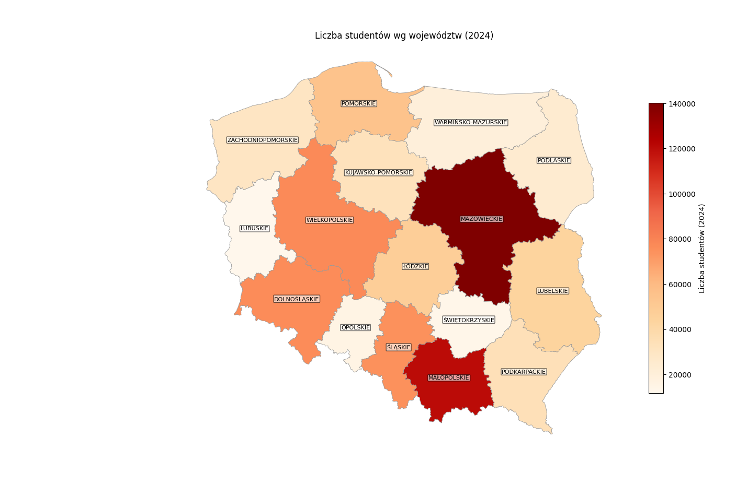
Studenci w województwach

Slide 7
